Slide 1
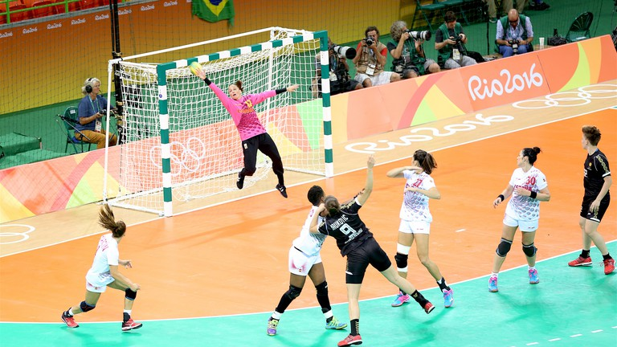
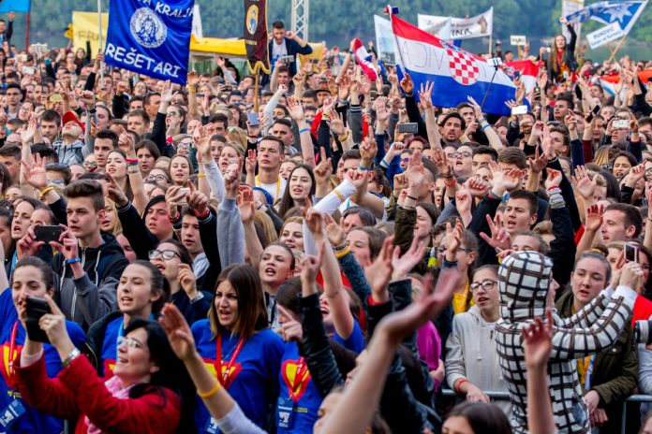
Stanko Stojić
Srednja škola „Jure Kaštelan”, Omiš
Korelativne mogućnosti s praktičnim primjerima između Katoličkoga vjeronauka i Tjelesne i zdravstvene u srednjoj školi

Slide 2
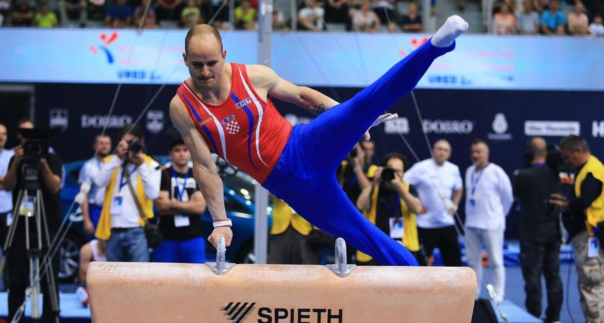
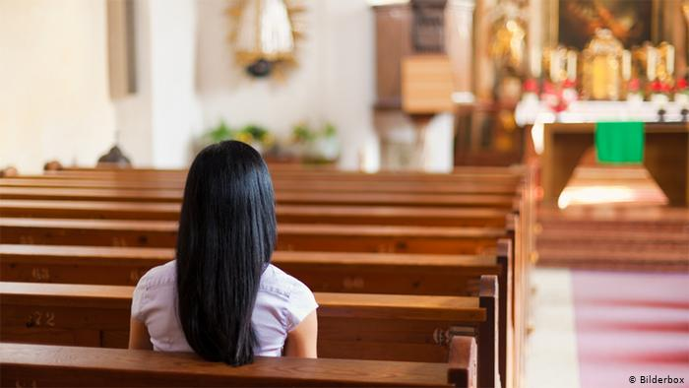
Dodirne točke TZK-a i vjeronauka
TZK i vjeronauk se dotiču na način da vjeronauk počinje tamo gdje TZK završava. Drugim riječima, TZK-u je cilj ostvariti cjelokupnu dobrobit organizma, postići i održavati zdravlje i vještine tijela te time omogućiti pojedincu kvalitetniji život i uključenost u zajednicu.
Vjeronauk itekako uvažava tu fizičku komponentu, cijeni i poštuje tjelesnu dimenziju čovjeka, no zdravlje i tijelo stavlja u službu višeg cilja – navještanja evanđelja, činjenja dobra, služenja Bogu i bližnjemu. Zdravo i sposobno tijelo je dobrodošla polazišna točka i preduvjet (da bi obišli bolesnika, prisustvovali misi ili procesiji bez bola u leđima ili pomogli susjedu unijeti ormar u stan)

Slide 3
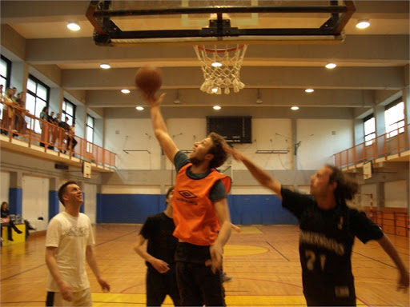
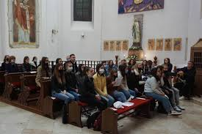
Predmet Tjelesna i zdravstvena kultura sadrži četiri predmetna područja:
A) Kineziološka teorijska i motorička znanja
B) Morfološka obilježja, motoričke i funkcionalne sposobnosti
C) Motorička postignuća
D) Zdravstveni i odgojni učinci tjelesnog vježbanja
Zadnje područje (D) je najbliže području i interesu vjeronauka

Slide 4
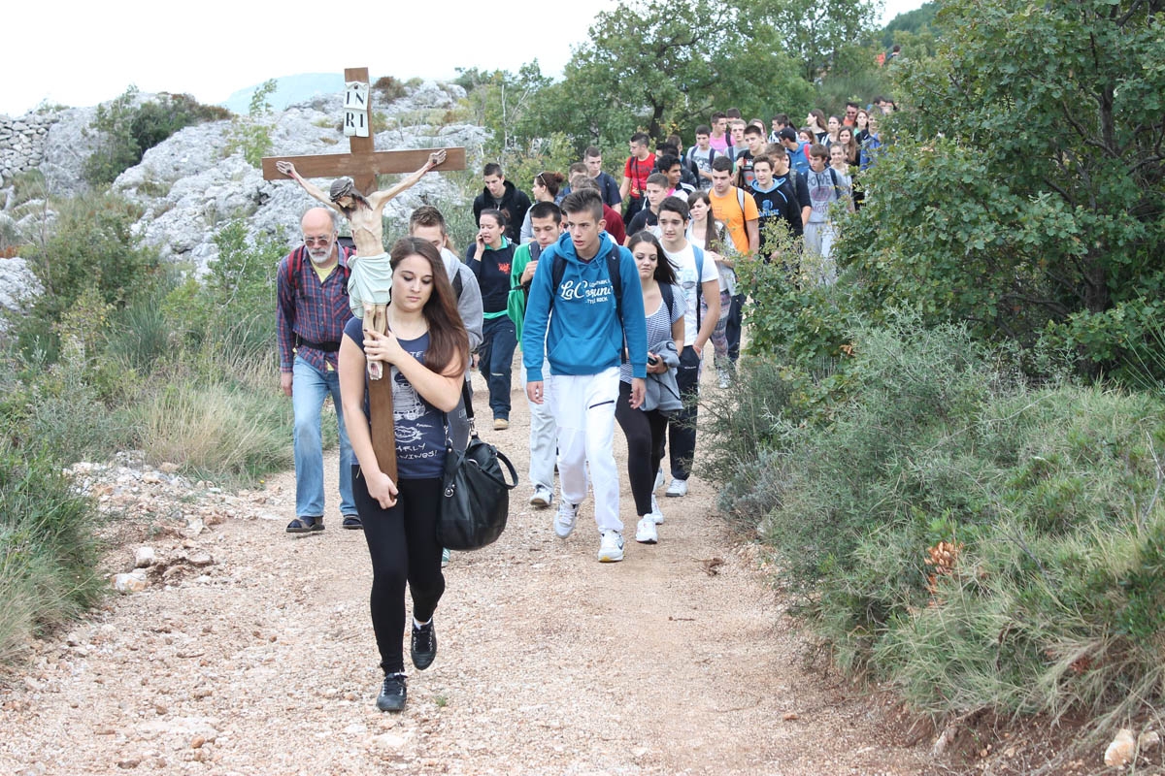
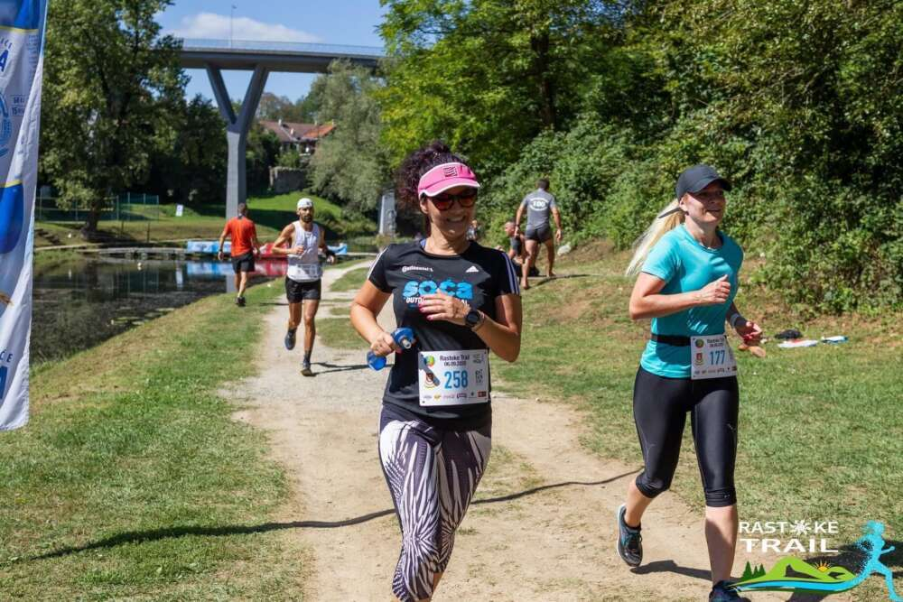
KORELACIJA TJELESNOG I OSTALIH PREDMETA” (izvadak iz kurikula Škole za život za TZK)
(piše korelacija za TZK, ali vi zamislite kao da piše za vjeronauk):
ostvarivanje osobnih potencijala, cjeloživotno učenje, poštovanje dobrobiti drugih i drukčijih, aktivno sudjelovanje u zajednici
prihvaćanje jedinstvenosti svakog učenika tijekom poučavanja
optimiziranje socijalnih i psiholoških aspekata učenika
kvalitetni međuljudski odnosi, fair play, socijalna inkluzija, samopoimanje, timski rad, isticanje lokalnog i nacionalnog identiteta, povezivanje lokalne i šire društvene zajednice

Slide 5
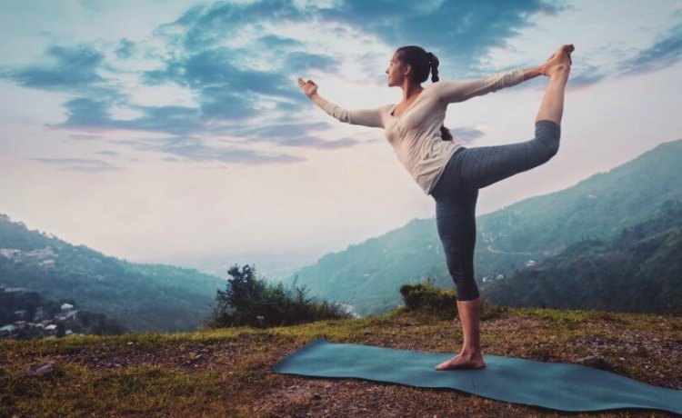
Konkretne poveznice (primjeri)
SŠ TZK G.D.2.3.
Podupire i kreira cjeloživotne navike tjelesnog vježbanja i gibanja
SŠ KV C.1.1.
Učenik objašnjava i vrednuje Isusov odnos prema čovjeku uspoređujući ga sa suvremenim i prevladavajućim shvaćanjima i vrednovanjima čovjeka u društvu i kulturi.
TEMA - u kojoj se mjeri čovjek danas promatra kao duhovno, a u kojoj kao tjelesno biće (govoreći o religijama) – dobrobiti i štetnosti joge – opasnost sinkretizma – aktivnosti - učenik napravi referat na temu Joga u suvremenom društvu i kršćanski pogled na nju

Slide 6
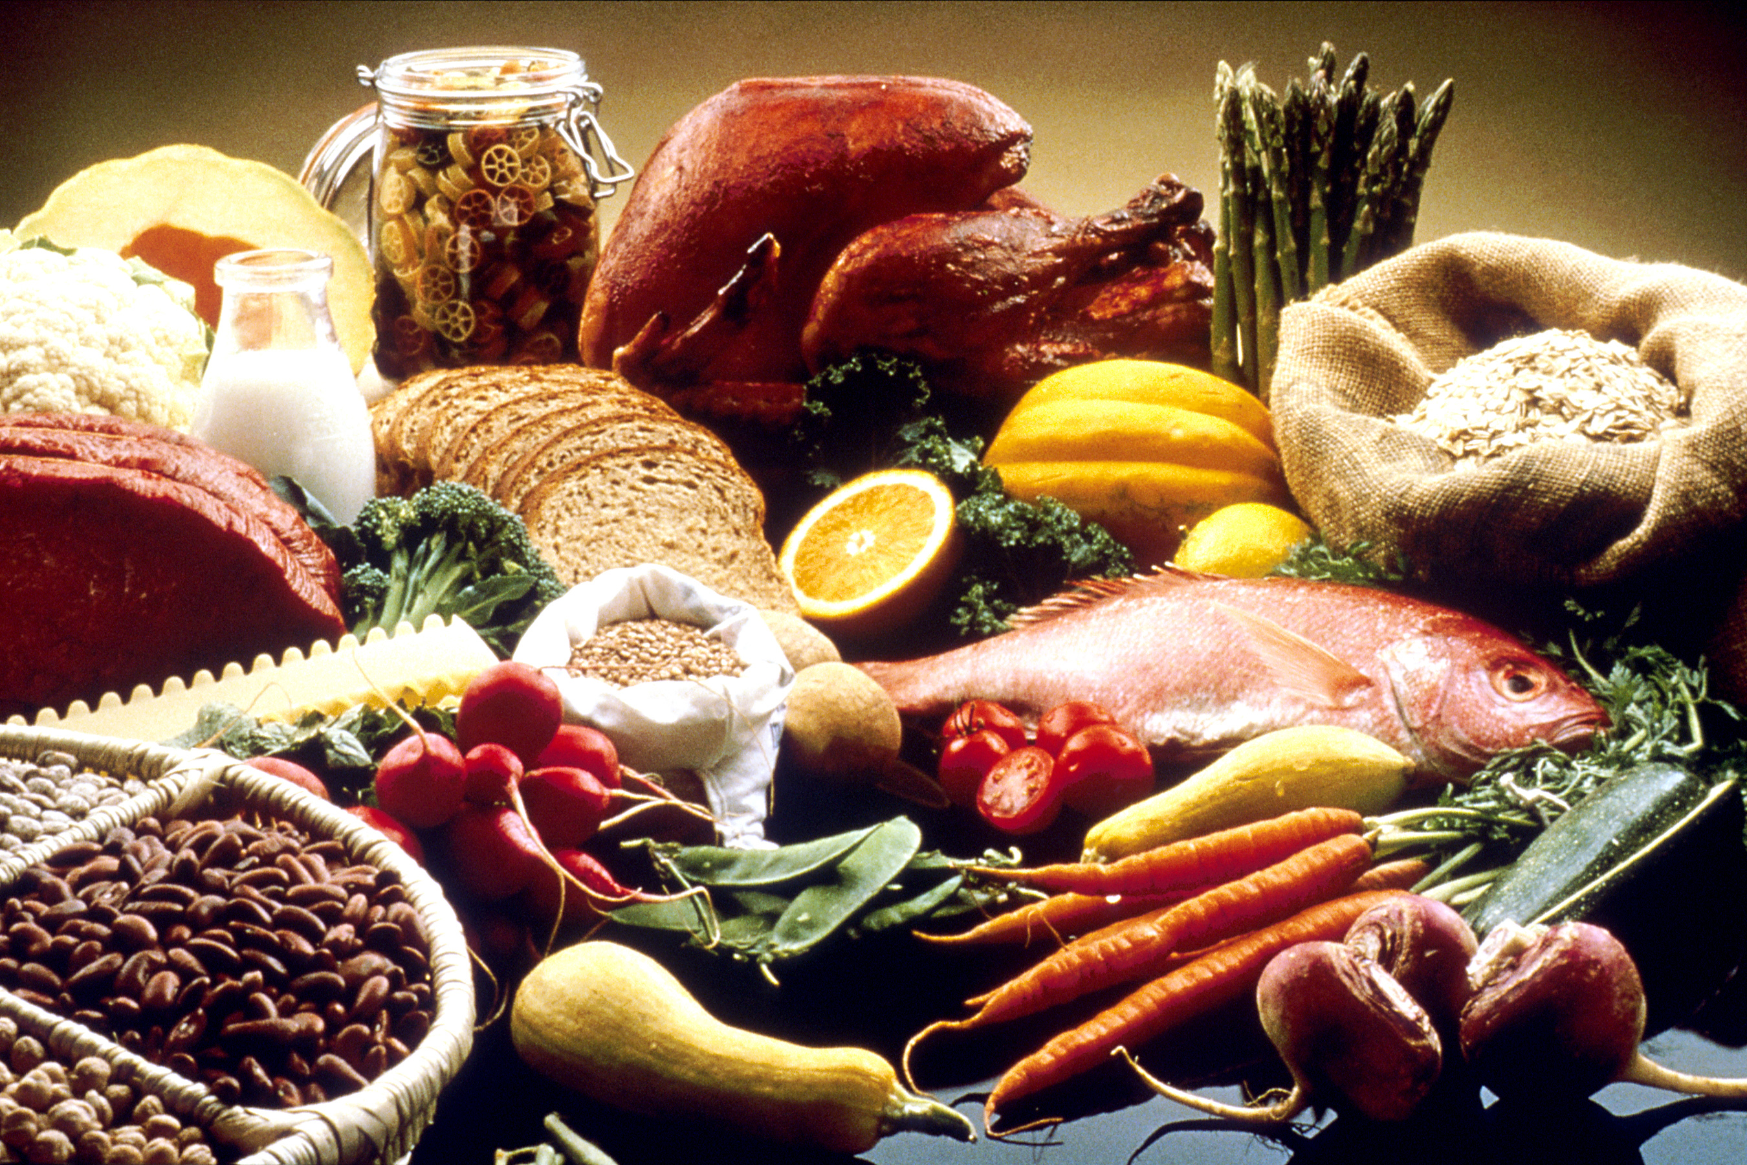
Korelacija – drugi razred SŠ
SŠ TZK G.D.A.2.1.
Analizira utjecaj prehrambenih navika i
kinezioloških aktivnosti za očuvanje zdravlja
SŠ KV C.2.2
Učenik objašnjava i kritički prosuđuje vrednote slobode, odgovornosti, služenja i kritički se osvrće na izvore vlastitih odluka. - u temi “U potrazi za vrednotama” - učenik radi scenarij svog budućeg razvoja (idućih 5 god) i nalazi vrijednost samodiscipline, odricanja i pažnje na području tjelovježbe, prehrane i sl...

Slide 7
Korelacija – treći razred
SŠ TZK G.D.4.3.
Prosuđuje kao primjerenost zaključka i podupire aktivnosti koje doprinose samopoštovanju i samopouzdanju. (razrada ishoda - Podizanje razine samopoštovanja i samopouzdanja tijekom vježbanja.) - npr aktivnost – prilikom igranja nogometa ili košarke učenici se dogovore da će se svi potruditi da igrač koji je do tada imao najmanje uspjeha postigne pogodak (koš, gol...)
SŠ KV D.3.3.
Učenik obrazlaže kršćanske i društvene vrijednosti koje, uz dijalog i suradnju društvenih i religijskih zajednica, doprinose općem dobru pojedinca i cijeloga hrvatskog društva - razrada ishoda - Učenik prepoznaje dijalog i suradnju kršćanskih i drugih zajednica u zalaganju za opće dobro pojedinca i cijeloga hrvatskog društva (kao u TZK suradnja igrača) – tema – “evanđeoski zakon ljubavi” - aktivnost – rad u paru ili u grupi – analizirati i prezentirati sličnosti kršćanske etike i prakse i svjetovnih zakona tj. gdje se preklapaju (uz primjere). Prezentacija na satu – traži se kreativnost učenika
Ili - „Želim da se Emina osjeća dobro s nama u razredu (premda je muslimanka) i učinit ću što mogu da joj pomognem kad god joj treba pomoć” (SŠ KV C.1.3.)
Učenik u svjetlu Kristove poruke i kršćanskih moralnih načela kritički propituje i uspoređuje moralna i etička načela drugih religija i svjetonazora

Slide 8

Korelacija – četvrti razred
SŠ TZK G.D.3.3.
Sudjeluje u aktivnostima koje uvažavaju različitosti,
poštivanje drugog i drugačijeg.
(Preporuke za ostvarivanje odgojno-obrazovnih ishoda:
Aktivno sudjelovanje u raznovrsnim kineziološkim/sportskim
aktivnostima, uz poštovanje drugog i drugačijeg.)
SŠ KV C.4.3.
Učenik analizira i vrednuje suvremene sustave vrijednosti i dovodi ih u vezu s kršćanskim vrednotama i stožernim krepostima - uz temu globalizacije – aktivnost - analiza stožernih kreposti te njihovu aktualnost u suvremenom društvu (uz pomoć nastavnika)

Slide 9
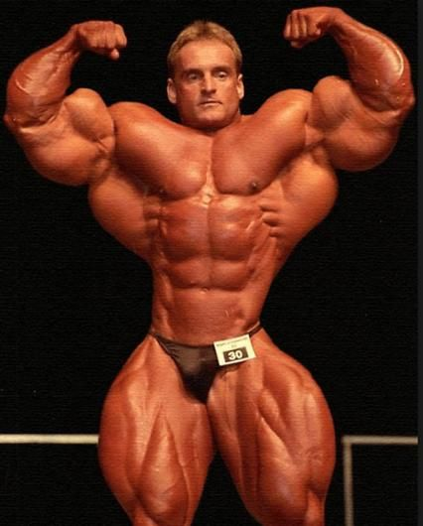
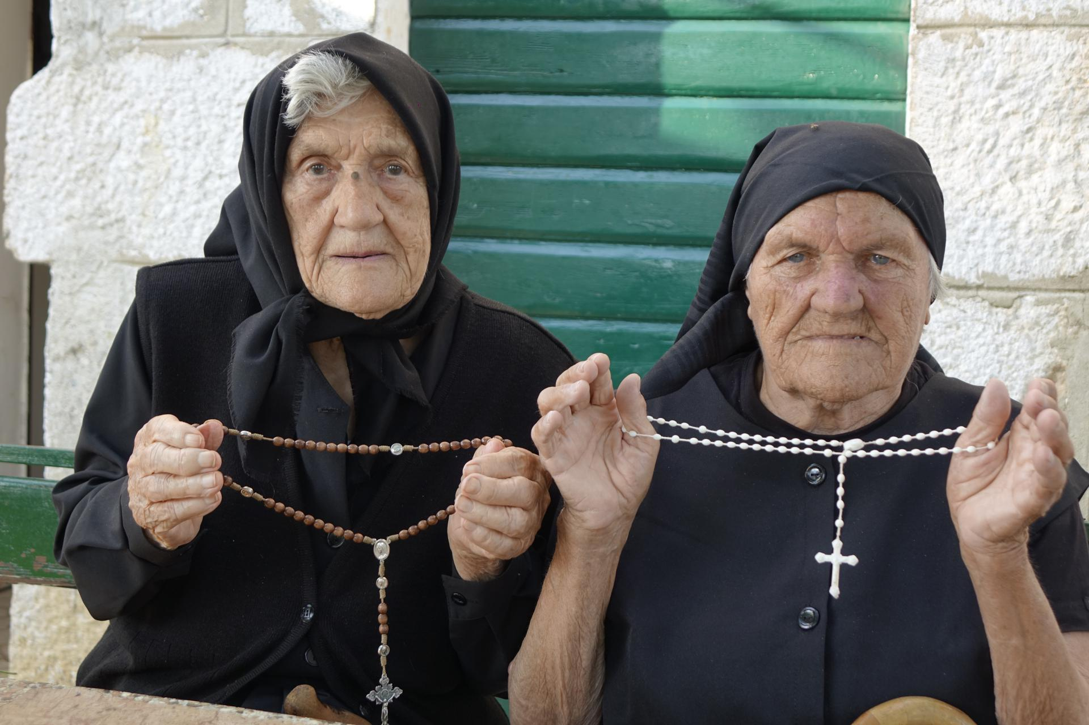
Još neke poveznice...
Isticanje lokalnog i nacionalnog identiteta/povezivanje zajednice - „Na tjelesnom nosim dres hrvatske nogometne reprezentacije (Perišić) i shvaćam što simboliziraju kockice na njemu. To me ispunja ponosom i ljubavlju prema svojoj zemlji” – „Razumijem što kršćanstvo znači za moju zemlju i na koji je način formiralo njene stanovnike, našu kulturu, svijest, povijest. Ne sramim se to istaknuti”
Fair play – „Poštujem protivnika i igram pošteno, ne pretvaram se niti lažem da me udario” - „U svom životu primjenjujem u praksi visoke moralne standarde o kojima govorimo na satu vjeronauka”
Predmet TZK djeluje rasterećujuće na učenike i predstavlja planski određen i učinkovit način aktivnog odmora. Prema tome, ne bi ga trebalo smatrati ukupnim opterećenjem kojem je učenik izložen posebice u školi.
-ovdje možemo povući paralelu s vjeronaukom u smislu da ne stavlja naglasak na puki sadržaj i učenje u užem smislu (kao u ostalim predmetima) već je fokus na oslobađanju potencijala, dubljem uvidu ili promjeni stava.

Slide 10
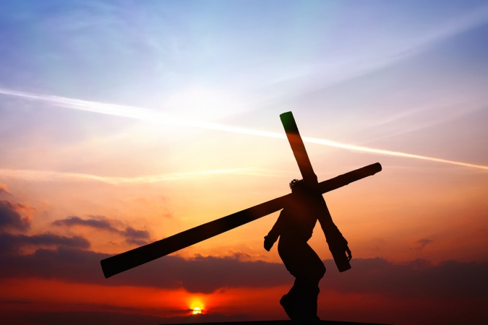
Još neke poveznice...
- razumijevanje i prihvaćanje razlika muškarca i žene tj njihovih različitih sposobnosti i očekivanja – slično biblijskom shvaćanju njihovih razlika. I TZK i vjeronauk to zorno objašnjavaju. (Je li to diskriminatorno?)
- utjecaj psihičkog stanja, raspoloženja (duhovnog optimizma/pesimizma) na držanje tijela i općenito fizičko stanje. Poznato je kako loše raspoloženje utječe na položaj tijela – držanje, a to može rezultirati problemima s kralježnicom i sl.
-svijest o fizičkim ograničenjima može pomoći u shvaćanju duševne nepotpunosti bez drugih ljudi, u konačnici bez Božje asistencije
- važnost kretanja (hodočašća, planinarski križni putevi, posjeti potrebitima, posjet prirodi kao Božjoj kreaciji...) - kako ćeš drugome pomoći ako ti samome treba pomoć? - važnost odgovornosti za druge preko brige za svoje zdravlje (vezano za ishod u trećem razredu SŠ- „samostalno planira vježbe u prirodi”)
- važnost prehrane – jedan od ishoda za treći razred:
Učenik predlaže prehranu i primjerenu hidrataciju organizma
tijekom motoričke aktivnosti. - točka poveznica može biti
Sv Hildegarda i hrana kao lijek

Slide 11
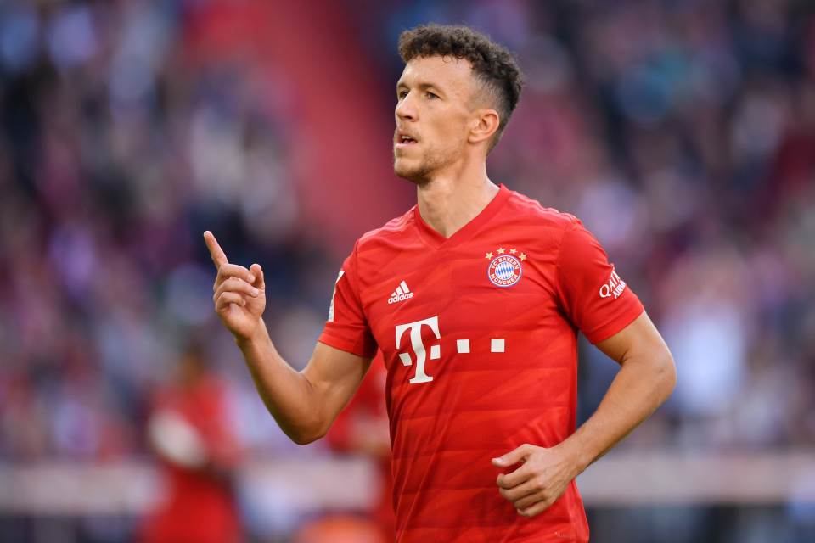
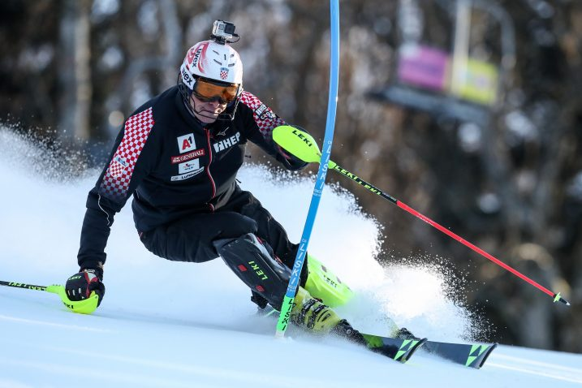
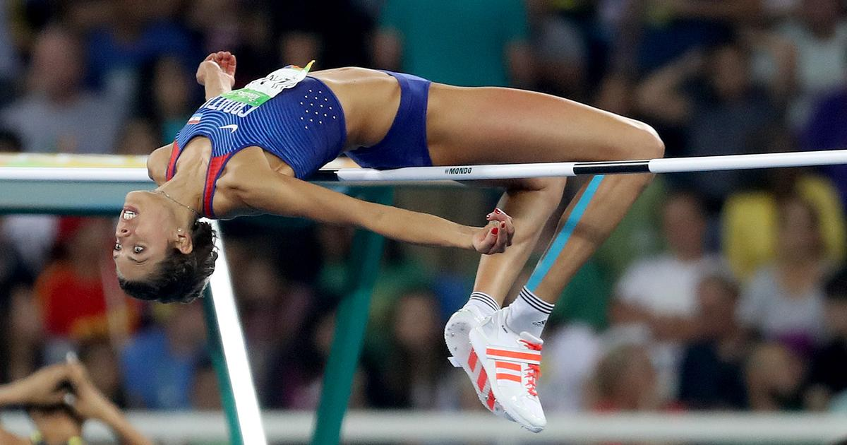
Svijest o vlastitoj odgovornosti – junački aspekt
I sport i vjera imaju nešto od natjecateljskog karaktera. U nekim sportovima su ti protivnici drugi natjecatelji/igrači, a ponekad se hvataš u koštac s vlastitim ograničenjima i pokušavaš ih nadvladati. U tom smislu vjera nije za slabiće, za one koji lako odustaju. Ona zahtijeva snagu – emotivnu, duhovnu, fizičku.
Upornost, zalaganje i vjeru u Boga...

Slide 12
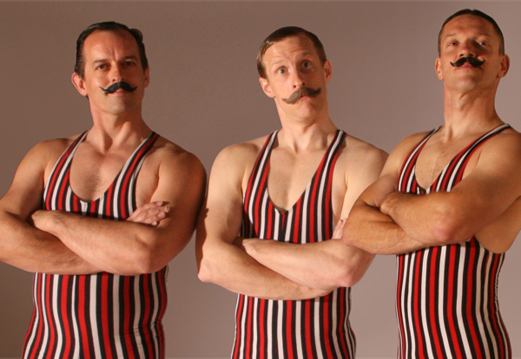
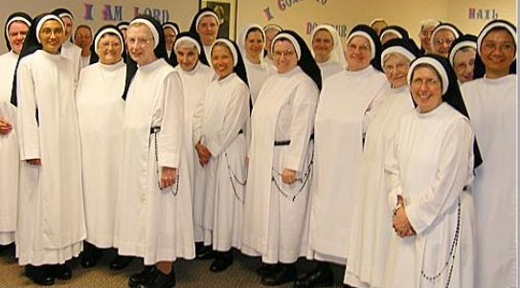
Za kraj – pravi muškarac!
Za kraj pogledajmo što građani Ljubuškog kažu kakav treba biti pravi muškarac!
Kako ujediniti fizički i duhovni aspekt?
https://www.youtube.com/watch?v=wtxtiY2ACZU

